Slide 1
Древо желаний
Всероссийский конкурс «Доброволец России –2020»
Номинация «Рожденные помогать»
Автор проекта Золотарева Ольга Сергеевна
Волгоград

Slide 2
Цель проекта:
Помощь в социальной адаптации проживающим в Доме престарелых и инвалидов.
Улучшение качества жизни и поддержание жизненного тонуса пожилых людей в Доме престарелых и инвалидов.
Привлечение к социальному волонтерству молодого поколения.

Slide 3
Мастер-класс
" Дерево желаний" - это не только общение с волонтерами и занятие по развитию мелкой моторики, но и погружение в сказку "Исполнение желаний". Самовнушение, аутотренинг - это программа, помогающая запустить в голове процесс оздоровления. "Главное- захотеть !» Во время мастер-класса из различных материалов будет изготовлено "Дерево желаний« , раскрашена картинка и собрана аппликация по замыслу каждого проживающего.

Slide 4
Проживающие в Доме престарелых и инвалидов, пусть даже и не одинокие, чувствуют себя брошенными и никому не нужными. И посещение волонтеров приносит им радость, меняет их жизнь к лучшему. И они понимают, что они для кого-то важны и нтересны.

Slide 5
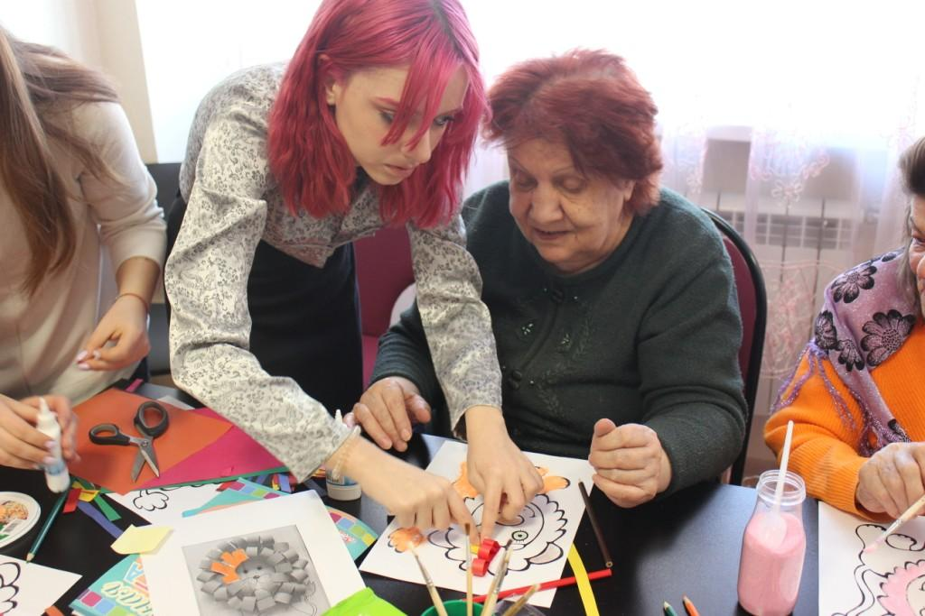

Slide 6
В результате проведения мероприятий проекта у проживающих улучшатся навыки общения с молодежью.

Slide 7
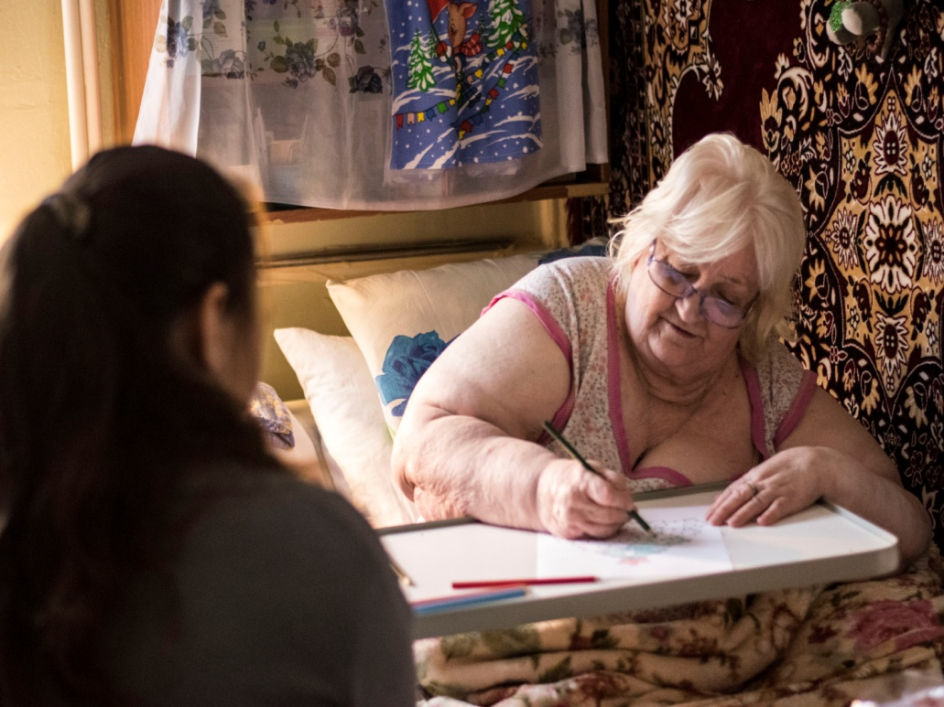
У пожилых людей функции мышления, памяти, речи напрямую зависят от действий рук. В результате занятий по развитию мелкой моторики мы запустим процесс возрождения всех этих качеств.

Slide 8
Положительные эмоции во время занятий проекта будут способствовать оздоровлению и улучшению состояния пожилых людей, поможет улучшить качество их жизни в доме престарелых и инвалидов.

Slide 9
Молодые волонтеры научатся искусству общения с пожилыми людьми, сотрудничеству и взаимодействию с ними.

Slide 10
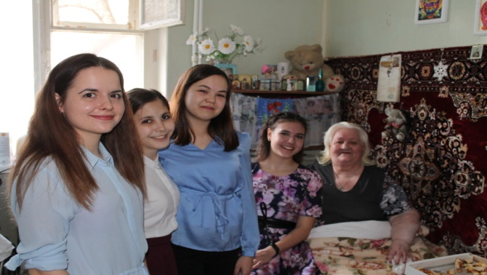
Качественные результаты проекта
Качественные результаты: В результате проведения мероприятий проекта у проживающих улучшатся навыки общения с молодежью и серебряными волонтерами.
У пожилых людей функции мышления, памяти, речи напрямую зависят от действий рук. В результате занятий по развитию мелкой моторике мы запустим процесс возрождения всех этих качеств.
Рисунки и аппликации будут оформлены в рамочки и развешены в комнатах проживающих что улучшит настроение и настроит на позитив.
Положительные эмоции во время и улучшению занятий проекта будут способствовать оздоровлению состояния пожилых людей, что поможет улучшить качество их жизни в доме престарелых и инвалидов.
Молодые волонтеры научатся искусству общения с пожилыми людьми, сотрудничеству и взаимодействию с ними.
У молодых людей будет запущен процесс формирования терпимого и уважительного отношения к пожилым и немощным старикам.

Slide 11
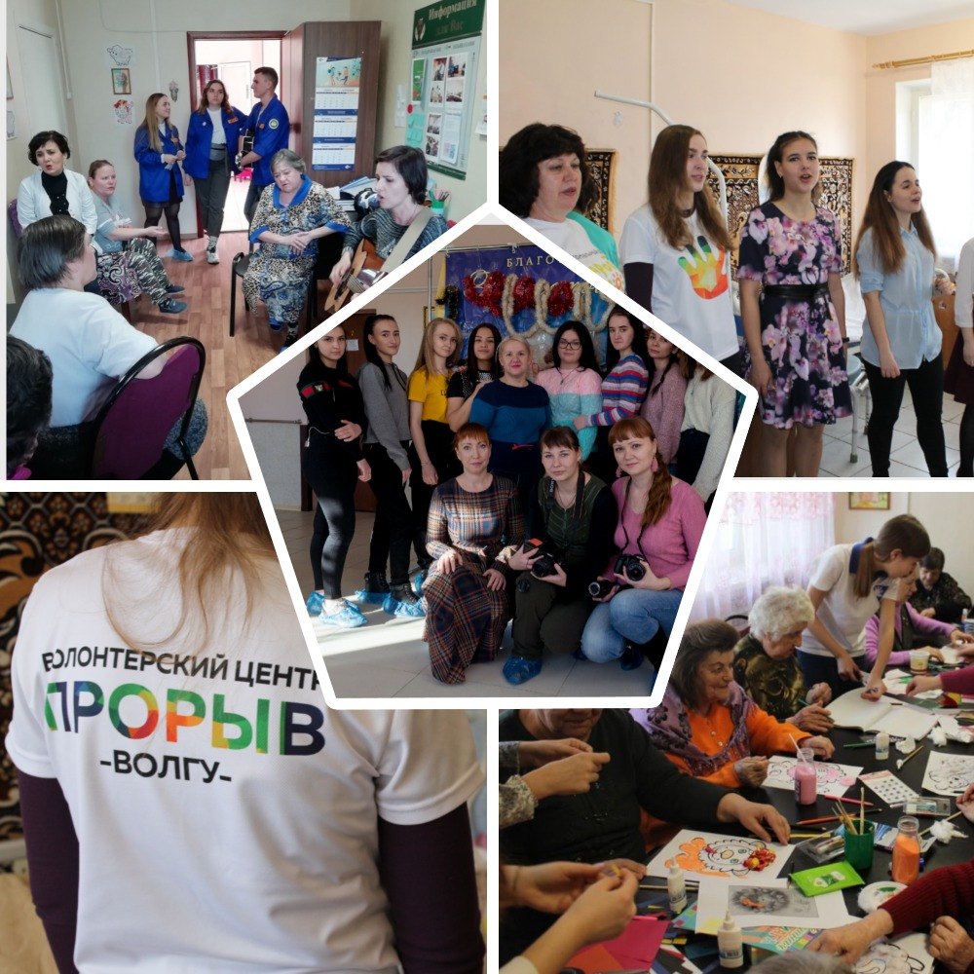
Количественные результаты проекта
В рамках проекта планируется проведение 10 мастер-классов "Дерево желаний" для 100 проживающих в Доме престарелых и инвалидов. Количество изготовленных поделок "Дерево желания" - 50, рисунков и аппликаций - 50 шт.
Рисунки и аппликации будут оформлены в рамочки и развешены в комнатах проживающих.
Предположительное количество привлеченных добровольцев - 50 человек.

Slide 12
Вся информация о проведенных и планируемых мероприятиях проекта будет выложена в социальных сетях.
https://vk.com/rc_vo
https://vk.com/vc_proryv
http://442fz.volganet.ru/025001/
https://ok.ru/
https://vk.com/starikamru
https://www.instagram.com/starostvradostvlg/

